Slide 1

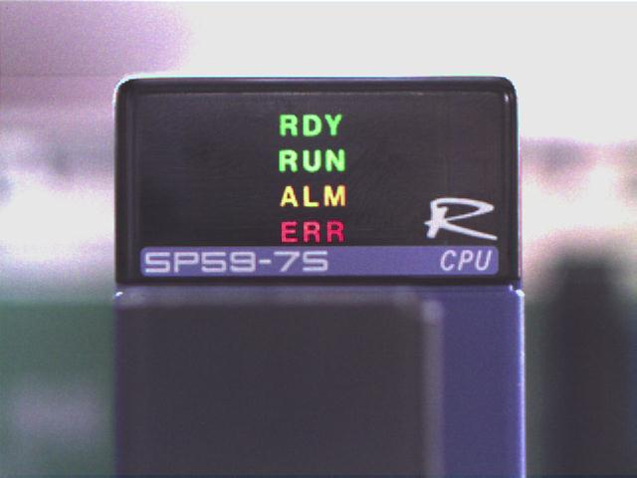
본체 상부 LED검사
LED가 정상적으로 점멸되고 있는지 확인 후 OK를 누르세요.
１개씩 점등
(RDY는 계속 점등)

